Slide 1
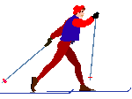
Ознакомление с основами знаний по разделу «Лыжная подготовка»
1 класс
( вводный урок )
МОУ «Видимская средняя общеобразовательная школа»
Нижнеилимского района Иркутской области
Автор: Козьма В. А.
учитель физической культуры

Slide 2
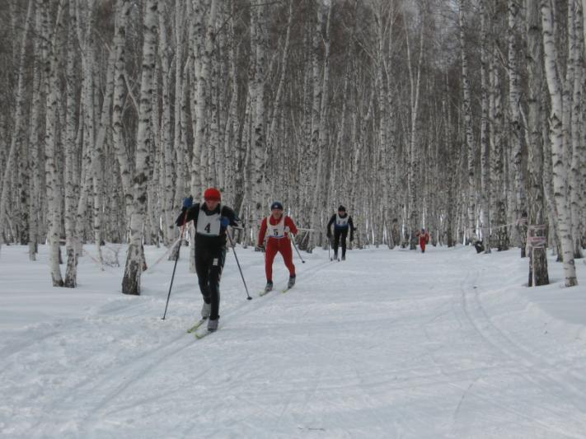

Сразу два лихих коня
В зимний лес несут меня.
Ног от радости не чуя,
С горки снежной вниз лечу я.
Стал мне спорт родней и ближе.
Кто помог мне в этом?...

Slide 3

История возникновения лыж
С.-Петербург.
Государственный музей Эрмитаж.

Slide 4
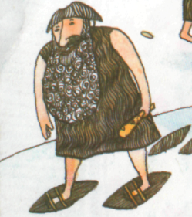
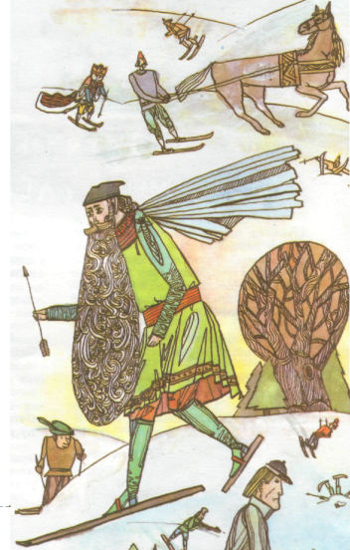
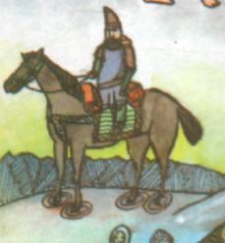
История возникновения лыж

Slide 5
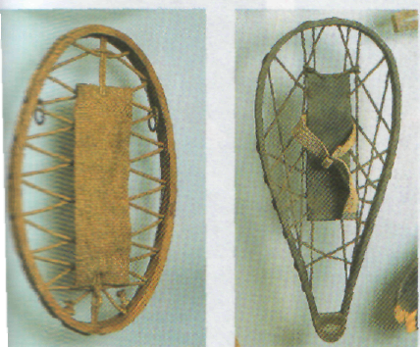
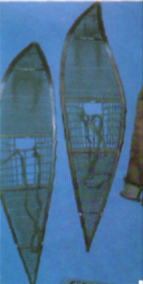
История возникновения лыж
Труги- русские ступающие лыжи
Снегоступы эскимосов

Slide 6
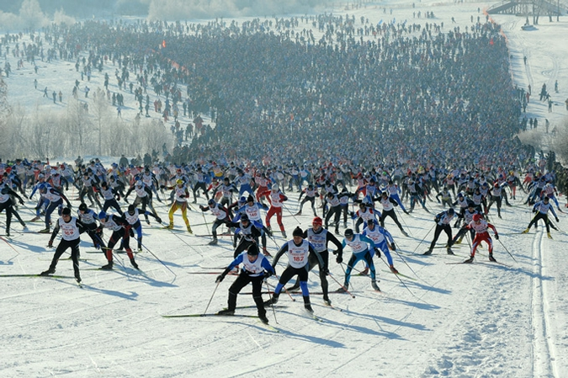
Любимый вид спорта сибиряков

Slide 7
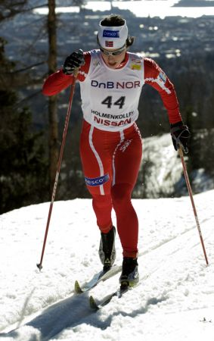
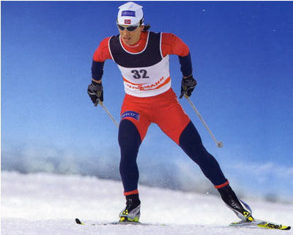
Лыжные виды спорта
Лыжные гонки

Slide 8
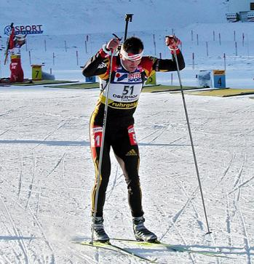
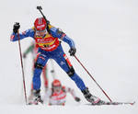


Биатлон

Slide 9
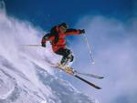
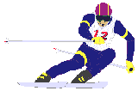

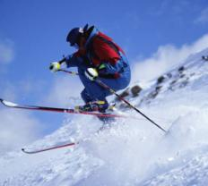
Горные лыжи

Slide 10
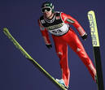
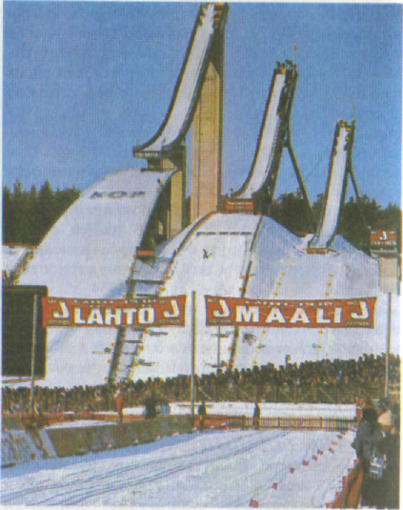
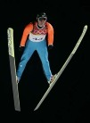
Прыжки с трамплина

Slide 11
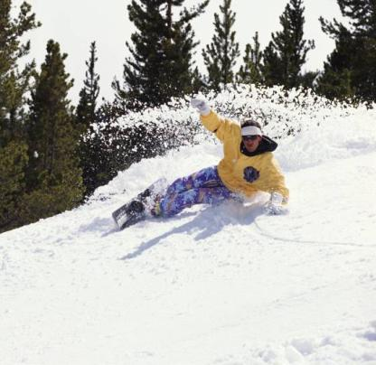

Сноуборд

Slide 12
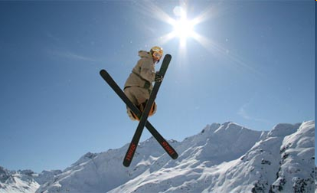
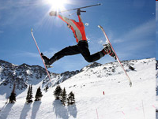
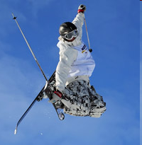
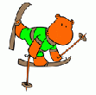
Фристайл

Slide 13
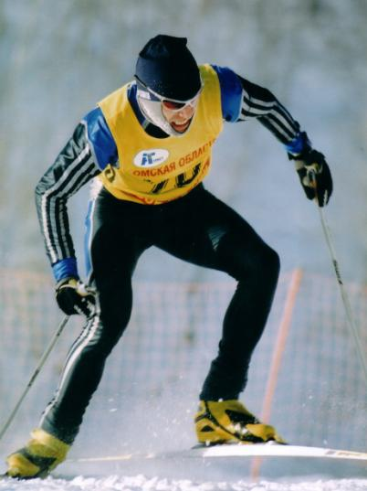
Лыжные традиции нашей школы
Чернов Виталий-
выпускник Видимской школы,
мастер спорта,
чемпион России , чемпион мира
по лыжным гонкам.

Slide 14
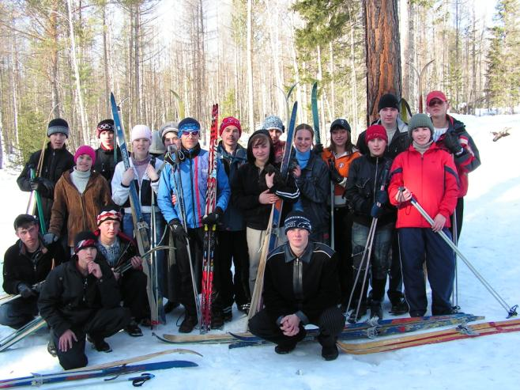
Школьный спортивный проект «Лыжня через школьные годы»
на призы выпускника Видимской школы Чернова Виталия

Slide 15
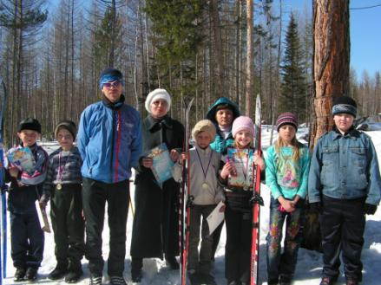
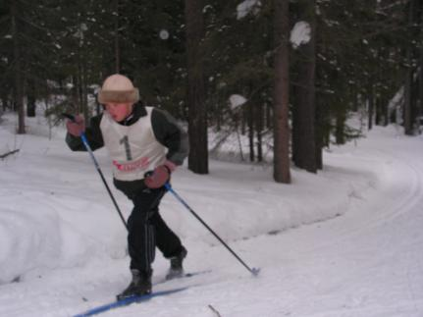
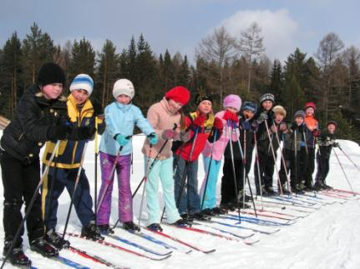
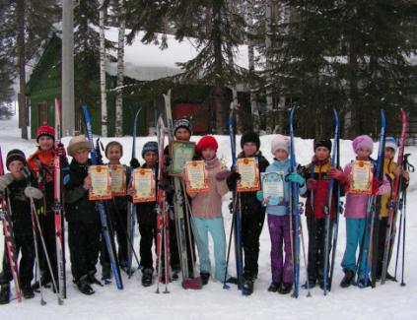

Slide 16

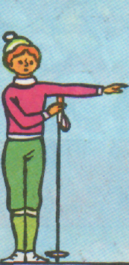
Подбор лыжного инвентаря

Slide 17
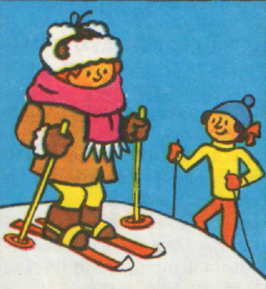

Правила поведения на занятиях
Одежда не должна стеснять движения, должна быть легкой, но достаточно теплой, чтобы защищать от ветра.

Slide 18
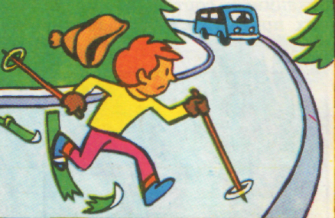
Правила поведения на занятиях
При переходе через проезжую дорогу обязательно снимайте лыжи.

Slide 19
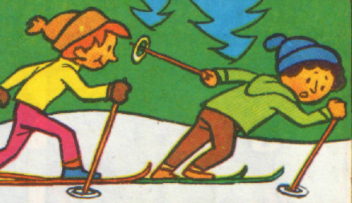
Правила поведения на занятиях
Если догнали товарища на лыжне, не наступайте на его лыжи. Надо попросить его освободить лыжню или обогнать его.

Slide 20
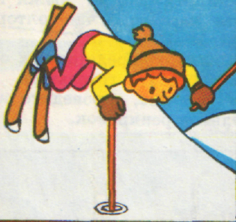

Правила поведения на занятиях
При спуске с гор не выставляйте палки перед собой, чтобы в случае падения не наткнуться на них.

Slide 21
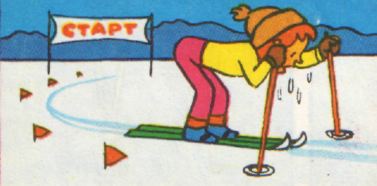
Правила поведения на занятиях
Не развивайте со старта большую скорость, перед стартом необходимо сделать разминку. Это значит немного пробежать на лыжах в спокойном темпе.

Slide 22
Проверим наши знания!

Slide 23
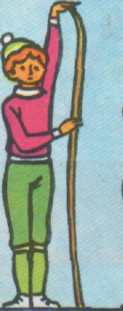
1.Как необходимо подбирать лыжи
По ширине
По качеству
По своему росту

Slide 24
2.Лыжные палки должны иметь
Болт
Шнурки
Регулируемый ремень

Slide 25
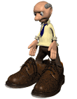
3.Лыжные ботинки должны быть
Свободными
Кожаными
По своему размеру

Slide 26



4.Какое физическое качество необходимо для лыжной подготовки
Выносливость
Сила
Скорость

Slide 27

6.При какой температуре на лыжах не занимаются?
-12
-16
-20

Slide 28
5.Какую дистанцию необходимо соблюдать при передвижении на лыжах
5-10 метров
3-4 метра
0 метров
?

Slide 29
6.При спуске следует соблюдать следующий интервал
?
10 метров
20 метров
30 метров

Slide 30

7.Условие безопасности при спуске
Переходить через лыжню перед спускающимся товарищем.
Останавливаться после спуска у подножия склона.
После спуска продолжать движение, уходя из опасной зоны.

Slide 31

Приглашаем всех на лыжную базу!

